Slide 1
Світове кіномистецтво
Виконала:
ліцеїстка ІІІ-І курсу Гринюк Ольга

Slide 2
Кіномистецтво - вид мистецтва, твори якого створюються за допомогою кінозйомки реальних, спеціально інсценованих або відтворених засобами мультиплікації подій дійсності.

Slide 3
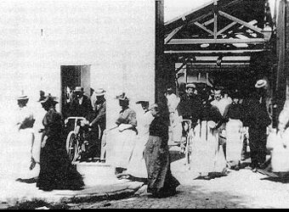
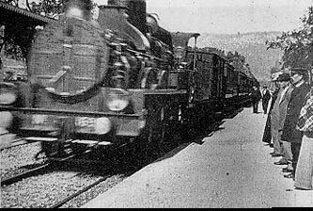
Історія розвитку світового кіно
На першому в світі публічному кіносеансі в Парижі у грудні 1895 р. демонстрували фільм "Вихід із заводу": з воріт виходили чоловіки й жінки, потім виїжджали в екіпажі хазяї, і сторож замикав за ними ворота. Ось і вся "кінокартина".

Slide 4
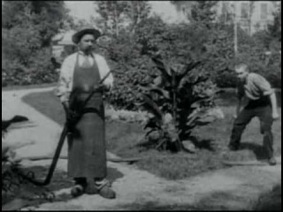
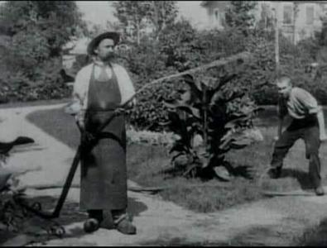
Показували тоді і "кінокомедію": садівник поливає з шланга квіти; хлопчик непомітно наступає ногою на шланг, і вода перестає текти. Садівник, гадаючи, що шланг забився, заглядає в отвір, тоді хлопчик прибирає ногу, і вода б'є в обличчя садівникові. Ця "художня" картина - "Политий поливальник" - викликала особливе захоплення у публіки.

Slide 5
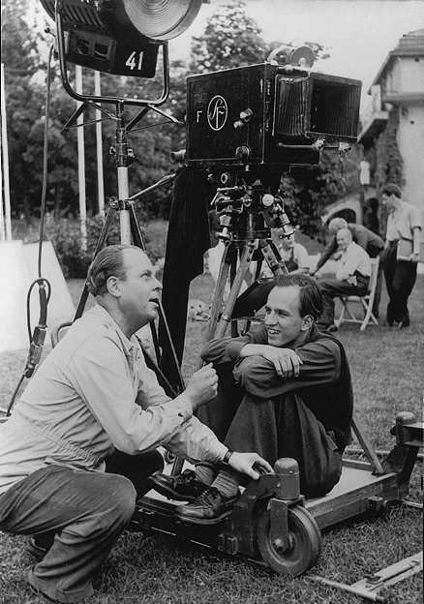
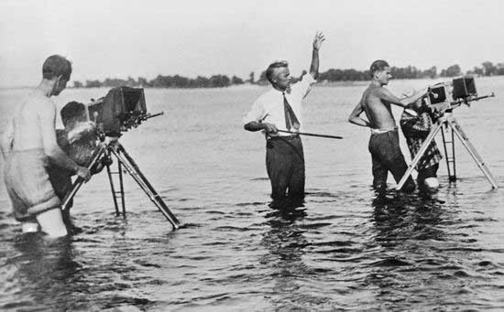
Для глядача було новим і незвичним, що фотографії "оживають", рухаються. У ті роки знімання було дуже просте. Знімальний апарат встановлювали нерухомо, і все, що відбувалося перед ним, фіксувалося на плівці "з однієї точки».

Slide 6
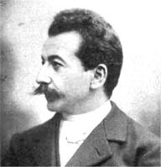
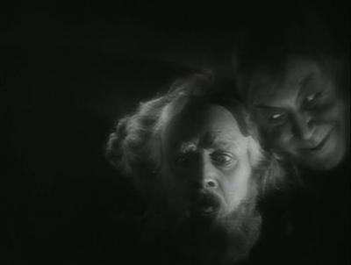
У Франції кінодіяч Жан Мельєс починає робити трюкові зйомки - всякого роду зникнення і появи. Він знімає "привидів", літаючих звірів, екранізує відомі опери: "Фауст", "Севільський цирульник".

Slide 7
Особливо швидкими темпами розвивалась кінематографія в США. За три-чотири дні американці ухитрялися знімати цілу картину. Це були в основному пригодницькі фільми, комедії і сентиментальні драми, нічим не примітні з художнього боку. Серед американських кінорежисерів того часу багато зробив для розвитку кіномистецтва Д. Гріффітс. Він творчо застосував уже відомий італійцям прийом знімання, що полягав у пересуванні знімальної камери. Камеру присували близько до актора і знімали його крупним планом, тобто так, що його обличчя заповнювало весь кадр, а потім склеювали з планом, знятим з більш далекої відстані ("загальний план").

Slide 8
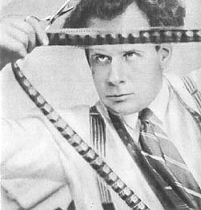
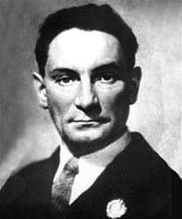
Величезний вплив на передове зарубіжне кіно вже пізніше, в 20-х рр., почала робити гуманна і високоідейна радянська кінематографія. Світове визнання дістали фільми, зняті чудовими радянськими кінорежисерами С. Ейзенштейном і В. Пудовкіним.

Slide 9
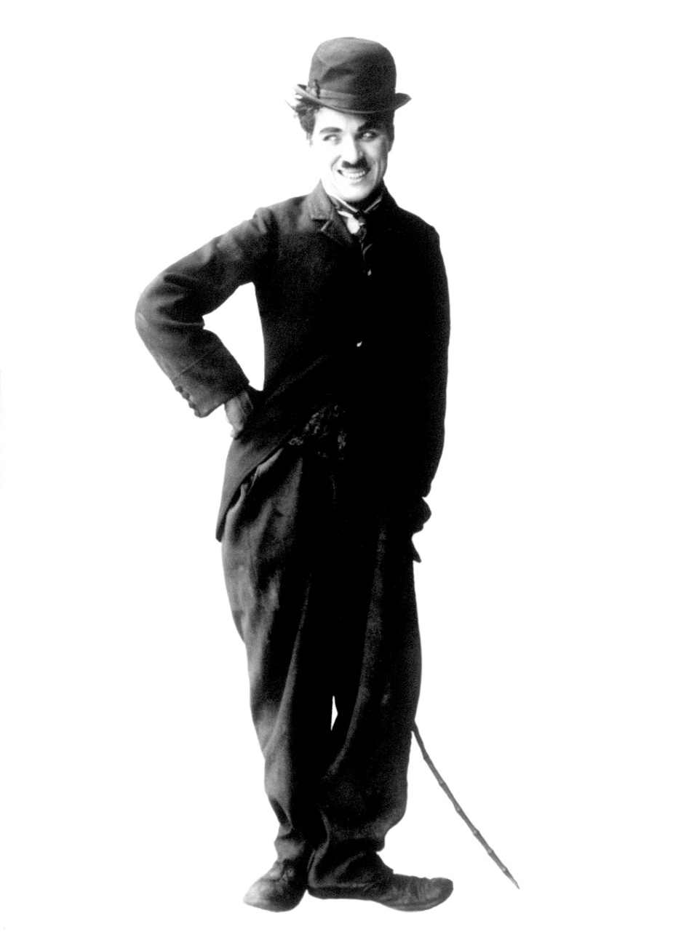
У 20-х рр. всесвітньої популярності досяг англійський актор Чарлз Чаплін, який працював тоді в США. Він створив образ невдахи і бродяги - доброго, життєрадісного і, незважаючи на свої невдачі і злигодні, бадьорого, по-своєму щасливого, веселого і разом з тим сумного. Нема в світі країни, де не посміхалась би з екрана маленька зворушлива людина в котелку і великих черевиках, з паличкою і вусиками.

Slide 10
Класифікація фільмів
трагедія
комедія
трагікомедія

Slide 11
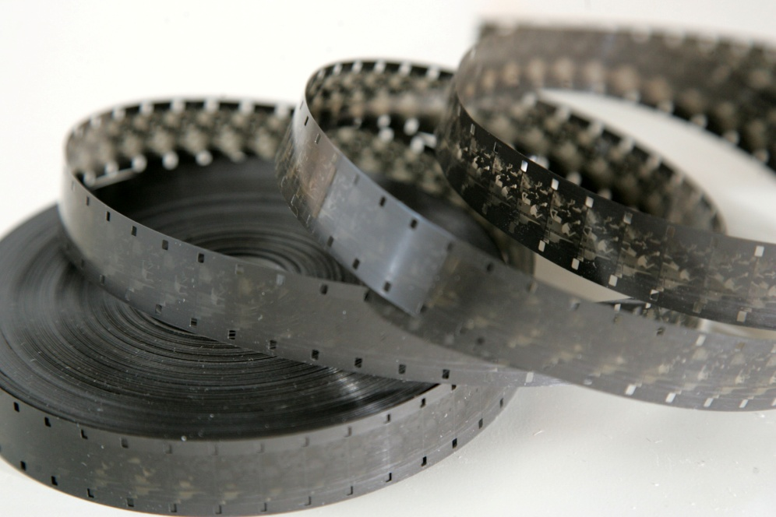
Трагікомедія — вид драматичних творів, який має ознаки як трагедії, так і комедії.
Трагікомічне світобачення, що лежить в основі трагікомедії, пов'язане з відчуттям відносності існуючих критеріїв життя, абсурдності буття, відмовою від моральних абсолютів, непевності в духовних цінностях.

Slide 12
Комедія (грец. komodia, від komos — весела процесія і ode — пісня) — драматичний твір, у якому засобами гумору та сатири викриваються негативні суспільні та побутові явища, розкривається смішне в навколишній дійсності чи людині.

Slide 13
Трагедія (грец. tragoedia, буквально: козлина пісня) — драматичний твір, який ґрунтується на гострому, непримиренному конфлікті особистості, що прагне максимально втілити свої творчі потенції, з об'єктивною неможливістю їх реалізації.

Slide 14
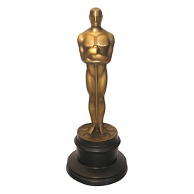
Оскар (премія)
«Оскар» — найпрестижніша нагорода в кінематографі США та щорічний приз із багатьма номінаціями. Вручається з 1929 року Американською академією кіномистецтва (англ. Academy of Motion Picture Arts and Sciences), створеною Луїсом Маєром з кіностудії Metro-Goldwyn-Mayer у 1927. Сам приз — позолочена статуетка, знана з 1939 як «Оскар».

Slide 15
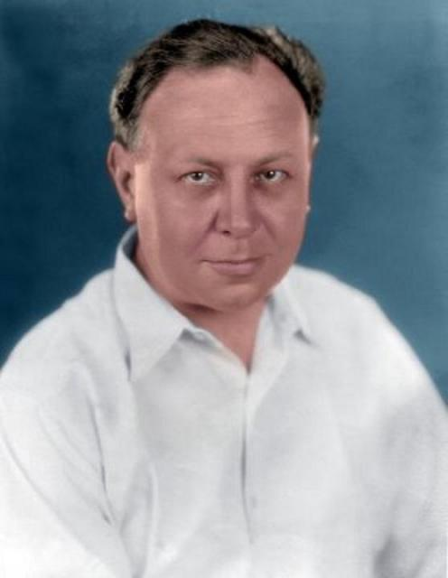
Найперша статуетка дісталася Емілю Яннінгсу, який був визнаний найкращим актором за ролі у фільмах «Останній наказ» (англ. The Last Command, 1928) та «Шлях усякої плоті» (англ. The Way Of All Flesh, 1927). Цього 1929 року було видано 15 статуеток, і всі, крім однієї, дісталися чоловікам.

Slide 16
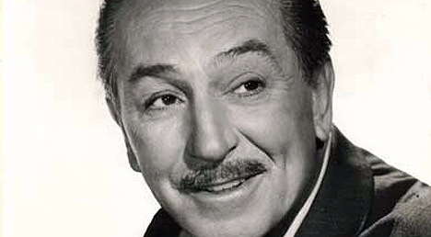
Рекорд за кількість номінацій належить компанії Волта Діснея — 64 рази, ця ж компанія є лідером за кількістю отриманих нагород — 26 «Оскарів».

Slide 17
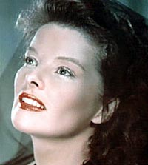
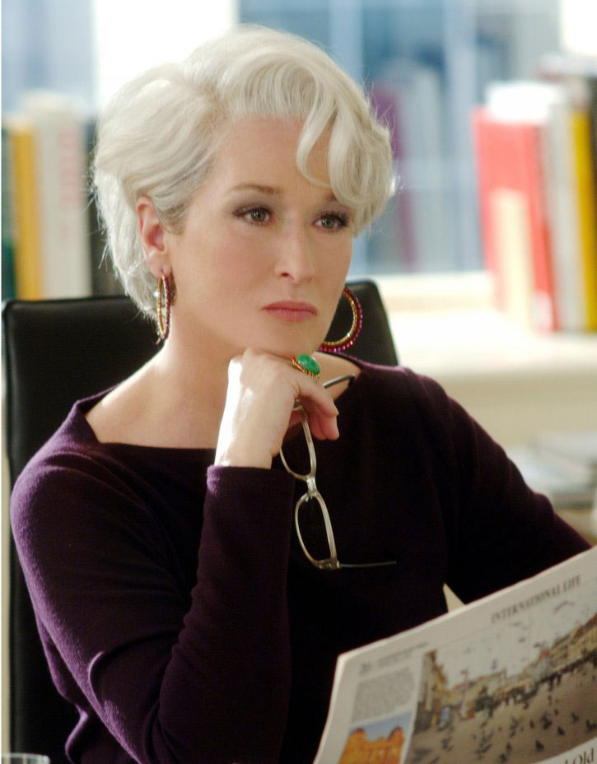
З акторів рекордсменами є Кетрін Хепберн та Меріл Стріп у кожної по 12 номінацій.

Slide 18
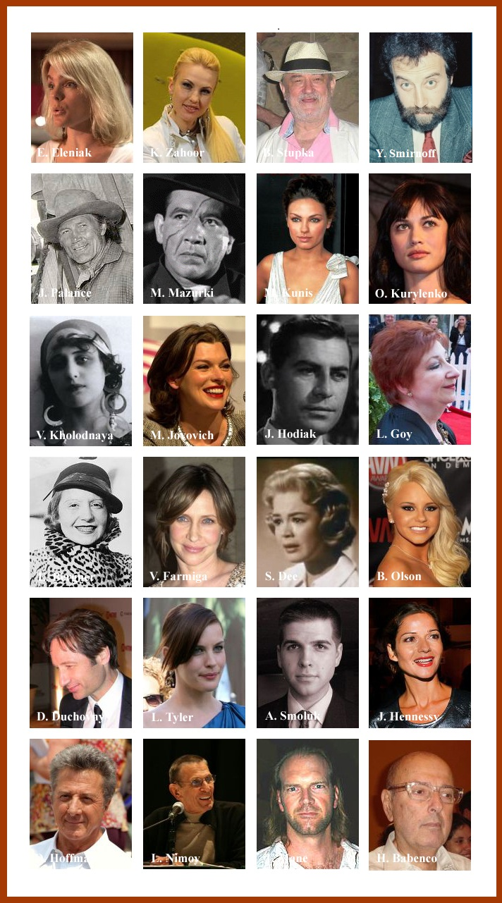
Видатні актори Укаїни
ХХ столітя

Slide 19
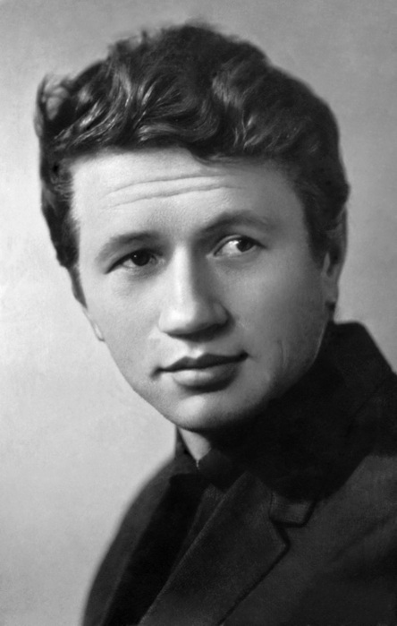
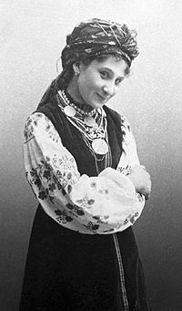
Марія Заньковецька ( 1854 – 1934 )
Леонід Биков
( 1928 – 1979 )

Slide 20
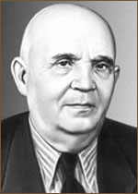
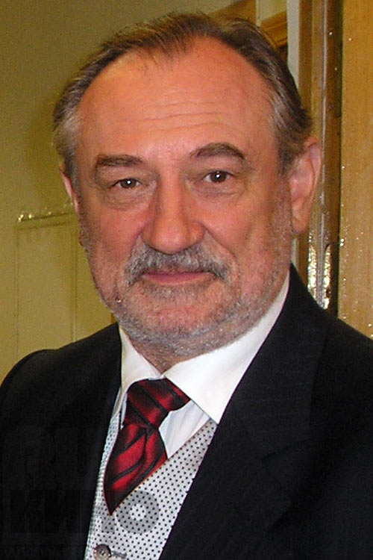
Гнат Юра ( 1888 – 1966 )
Богдан Ступка
(1941 - 2012 )

Slide 21
Видатні кінорежисери України

Slide 22
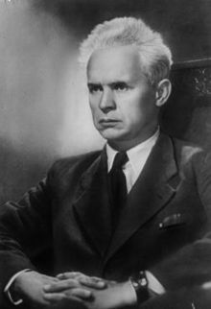
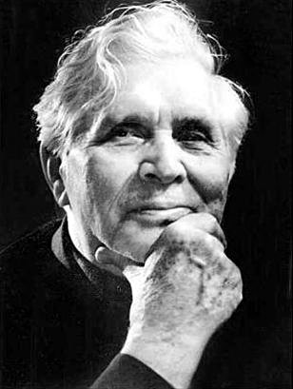
Довженко Олександр ( 1894 – 1956 )
Іван Кавалерідзе
( 1887 – 1978 )

Slide 23
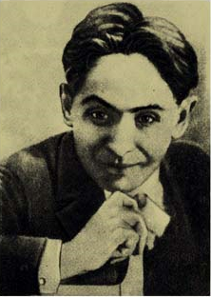
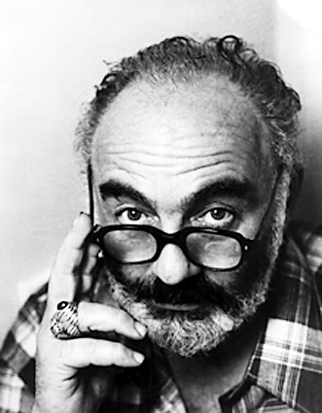
Лесь Курбас ( 1887 – 1937 )
Сергій Параджанов
( 1924 – 1990 )

Slide 24
Дякую за увагу!!!

